Slide 1


第九讲：
天文看创造
创造科学讲座系列

Slide 2
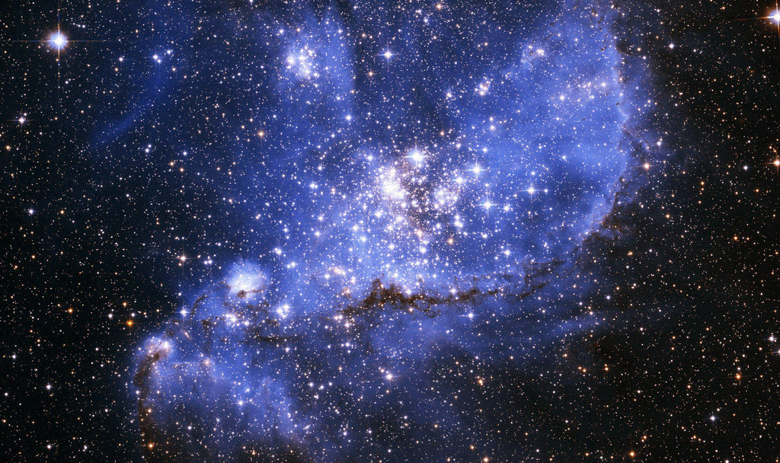
诗篇 19:1
诸天述说神的荣耀；穹苍传扬他的手段。
Notes:
圣经里面有不少歌颂宇宙的经文：诸天述说神的荣耀；穹苍传扬他的手段。

Slide 3
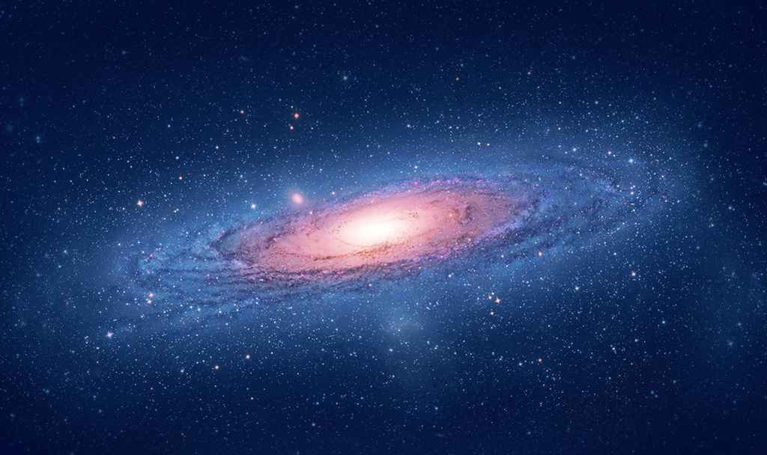
创世记 15：5
于是领他走到外边，说：“你向天观看，数算众星，能数得过来吗？” ……
Notes:
于是领他走到外边，说：“你向天观看，数算众星，能数得过来吗？” ……

Slide 4
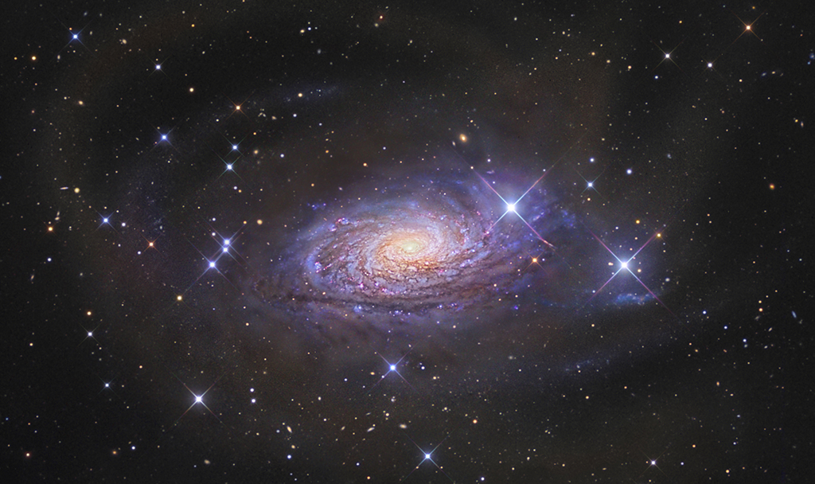
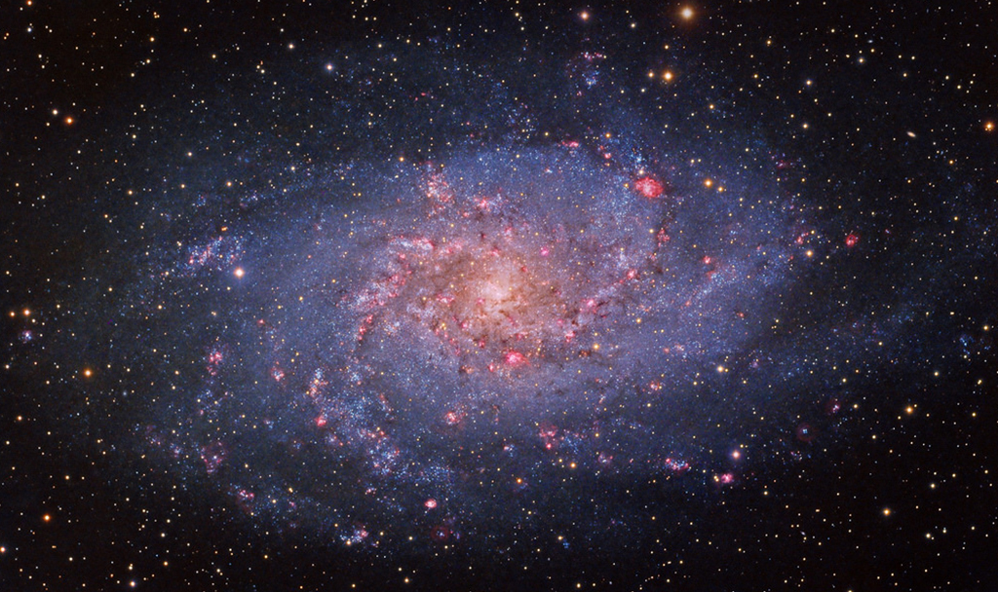
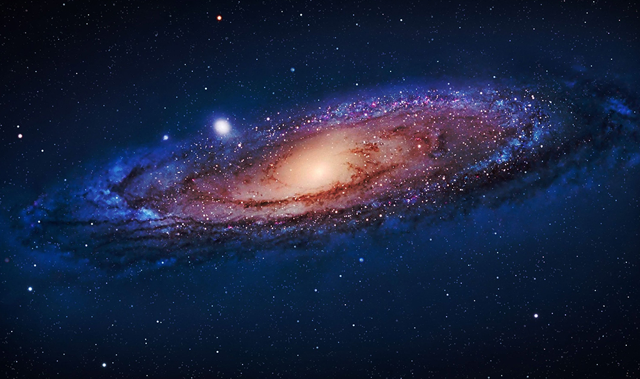
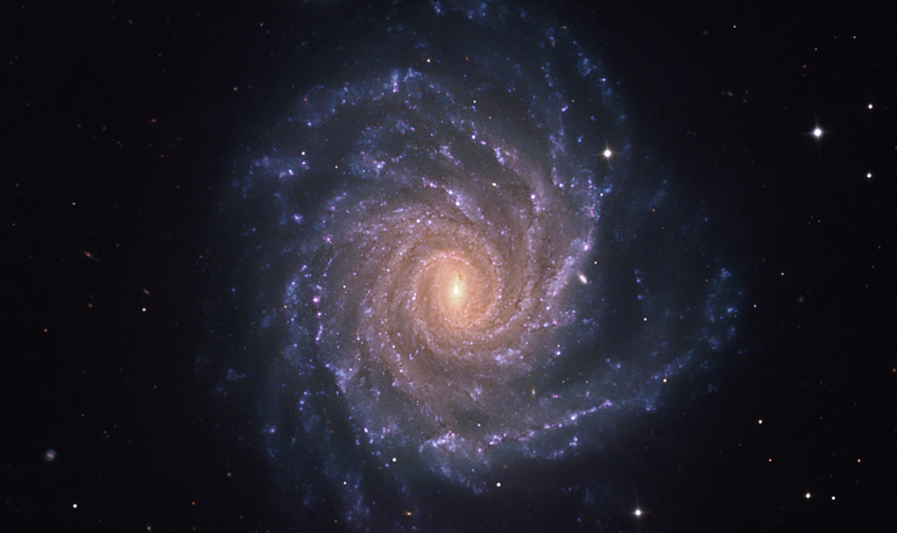
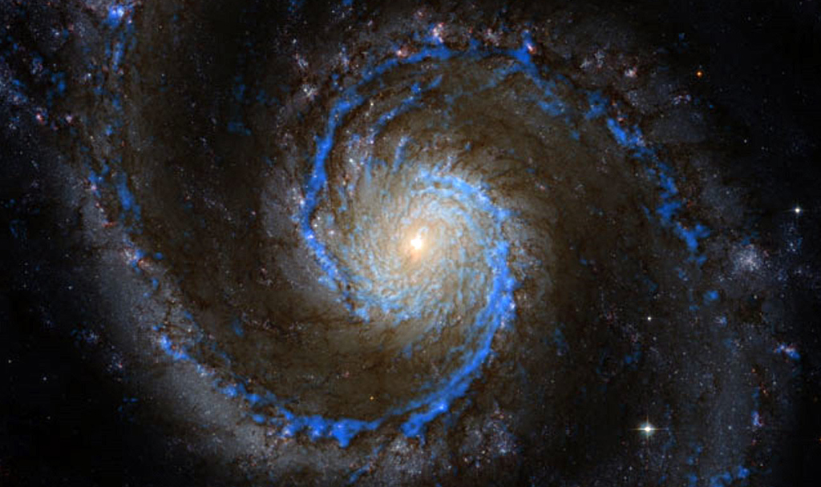
诗篇104:24
耶和华啊，你所造的何其多！都是你用智慧造成的……
Notes:
耶和华啊，你所造的何其多！都是你用智慧造成的……

Slide 5
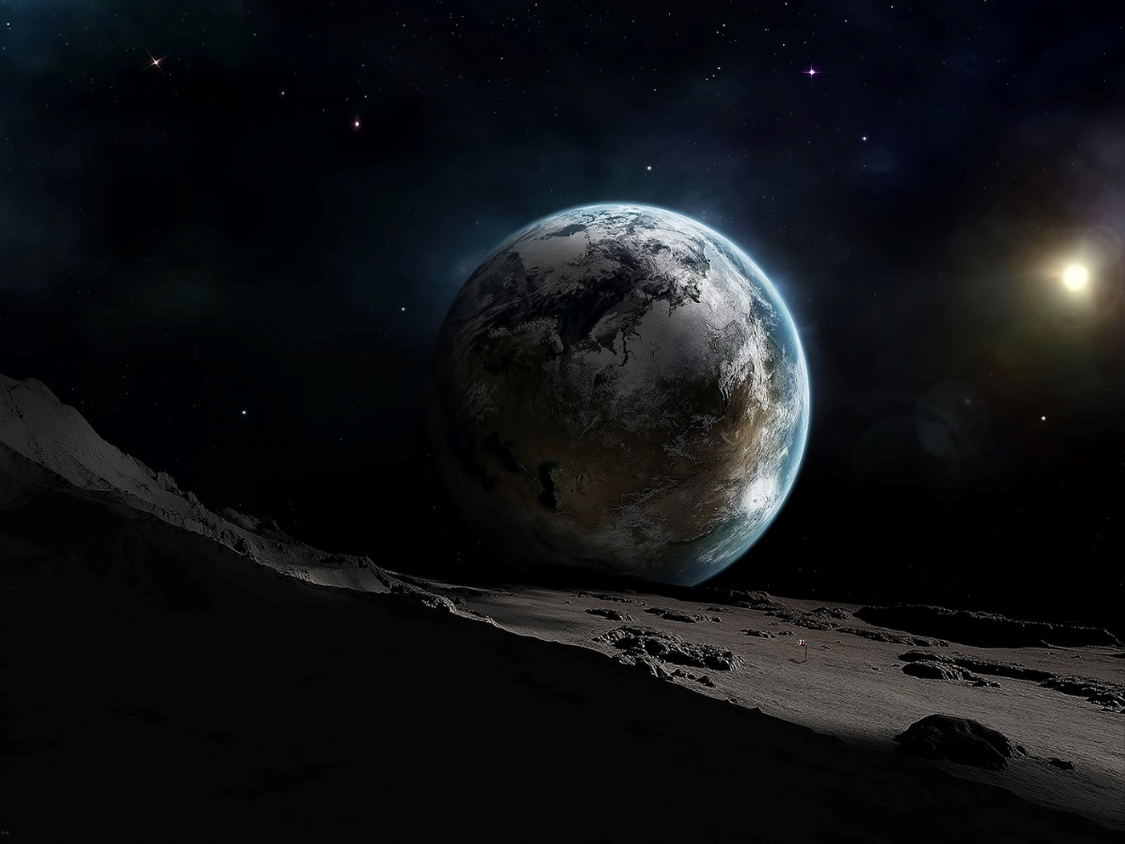
圣经把地球描述成圆的，悬挂在空中
以赛亚40：22神坐在地球大圈之上；地上的居民好像蝗虫。他铺张穹苍如幔子，展开诸天如可住的帐棚。
约伯记26：7
神将北极铺在
空中，将大地
悬在虚空；10
在水面的周围
划出界限，直
到光明黑暗的
交界。
Notes:
以赛亚40：22神坐在地球大圈之上；地上的居民好像蝗虫。他铺张穹苍如幔子，展开诸天如可住的帐棚。
约伯记26：7 神将北极铺在空中，将大地悬在虚空；10 在水面的周围划出界限，直到光明黑暗的交界。
圣经已经把地球描述成圆形，悬挂在空中了。

Slide 6
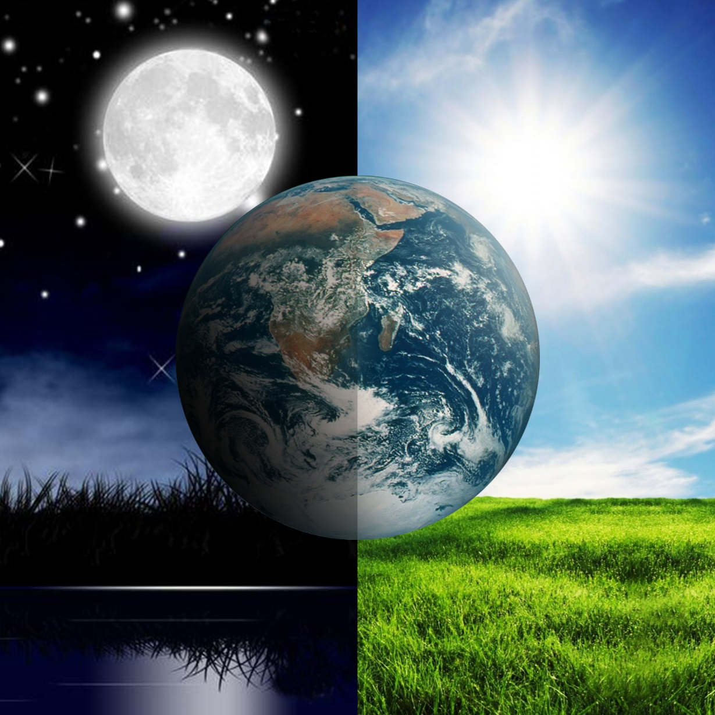
路加福音17:34-36
耶稣暗示了当祂再来的时候，地球上的不同地方，有的是晚上，有的是白天。
Notes:
另外的经文也有这样的暗示：耶稣暗示了当祂再来的时候，地球上的不同地方，有的是晚上，有的是白天。

Slide 7
路加福音17:34-36
我对你们说，当那一夜，两个人在一个床上，要取去一个，撇下一个。两个女人一同推磨；要取去一个，撇下一个。（有古卷在此有两个人在田里，要取去一个，撇下一个。）
Notes:
我对你们说，当那一夜，两个人在一个床上，要取去一个，撇下一个。两个女人一同推磨；要取去一个，撇下一个。（有古卷在此有两个人在田里，要取去一个，撇下一个。）

Slide 8
美丽的宇宙从何而来?
熵表明宇宙一定有一个起点……
Notes:
而且，热力学第二定律也告诉我们，熵表明宇宙一定有一个起点。
宇宙的可用能量在下降，所以宇宙必定有个开端。

Slide 9
宇宙怎么开始的？
宇宙是什么时候开始的?
Notes:
有两个问题：宇宙怎么开始的？宇宙是什么时候开始的?

Slide 10
关于圣经和天文学，我们需要知道什么
所有天文学能够肯定的事实都符合圣经教导的年轻地球创造论。
天文学家和宇宙学家找不出一个能合理解释宇宙、星系、行星、恒星、月亮、彗星的理论……
    他们的解释都不能在自己的理论框架中成立！
Notes:
但是，实际情况是所有天文学能够肯定的事实都符合圣经教导的年轻地球创造论。天文学家和宇宙学家找不出一个能合理解释宇宙、星系、行星、恒星、月亮、彗星的理论……他们的解释都不能在自己的理论框架中成立！

Slide 11
关于圣经和天文学，我们需要知道什么
你特别需要知道：
在一个年轻的地球上能看到遥远的星光，这其实不是一个问题
大爆炸理论的标准版本有很多问题，不可能是正确的
Notes:
而且，你特别需要知道的，是在一个年轻的地球上能看到遥远的星光，这其实不是一个问题。大爆炸理论的标准版本有很多问题，不可能是正确的

Slide 12

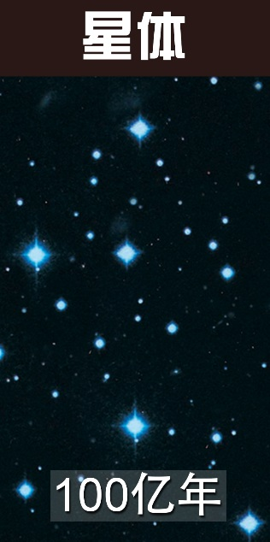
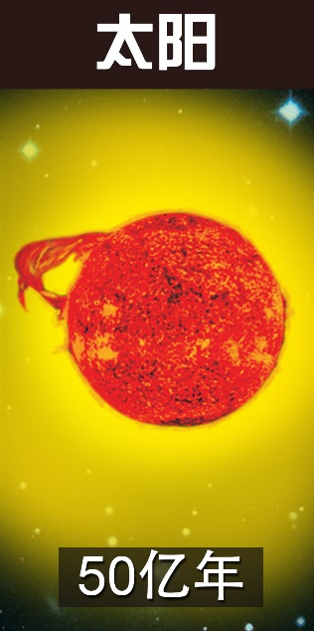
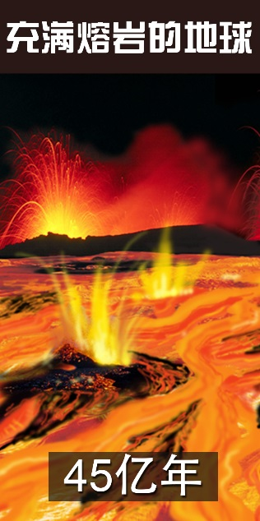

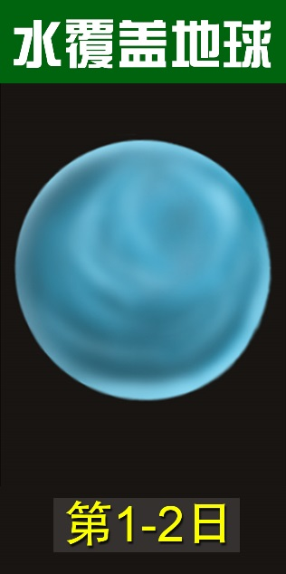


事件的顺序：圣经相对于进化论天文学
Notes:
创造的顺序不一样。
宇宙大爆炸认为宇宙开始于150亿年前的大爆炸，然后慢慢形成星体。
而圣经认为先有地球，然后才有众星。

Slide 13
在年轻的地球上看到遥远的星光
问题：如果地球很年轻（约6000-10000年），我们怎么会看到遥远的星光？
据称，我们能看到多少亿光年以外的星光，它是怎么在一万年中传播到地球的？
光速：每秒30万公里
一年中，光走的距离：
～9.5 x 10¹² km/年 (9.5万亿)
Notes:
问题是：如果地球很年轻（约6000-10000年），我们怎么会看到遥远的星光？
据称，我们能看到多少亿光年以外的星光，它是怎么在一万年中传播到地球的？

Slide 14
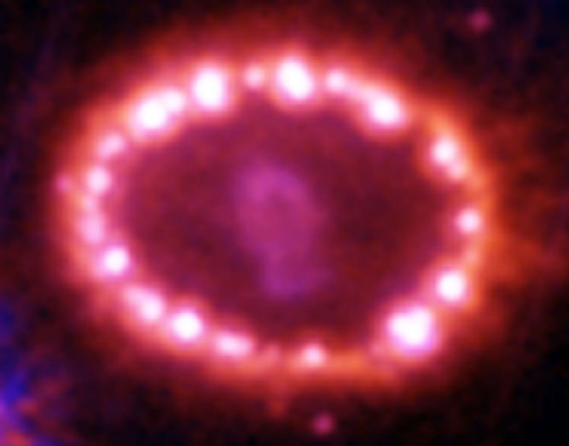
大麦哲伦星云中的1987A超新星，在170000光年
Credit: P. Challis, R. Kirshner (CfA), and B. Sugerman (STScI), NASA
Notes:
大麦哲伦星云中的1987A超新星距离我们在170000光年

Slide 15
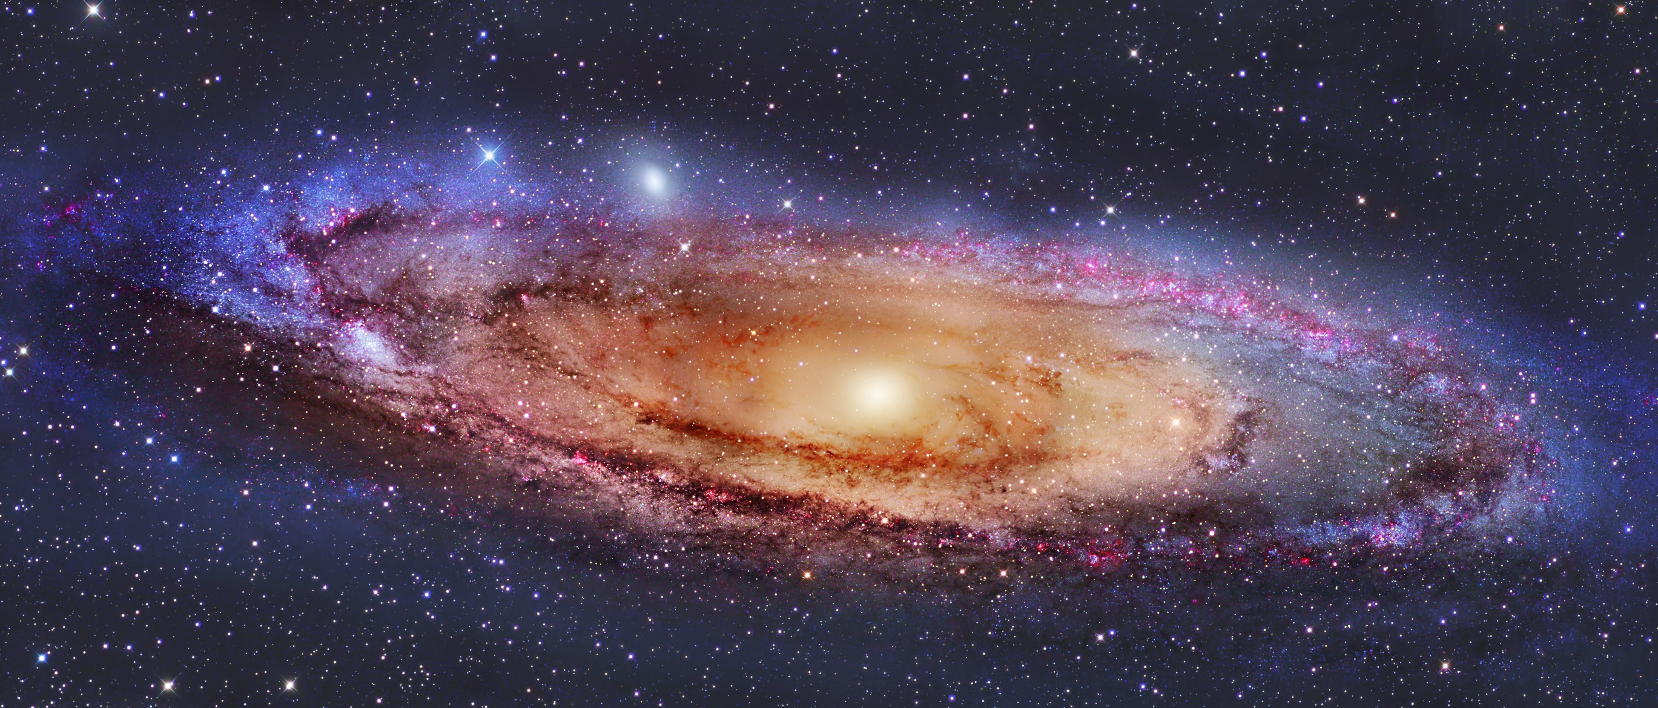
仙女座星系(M31), 距地球250万光年
Notes:
仙女座星系(M31)距地球250万光年，非常遥远的距离。

Slide 16
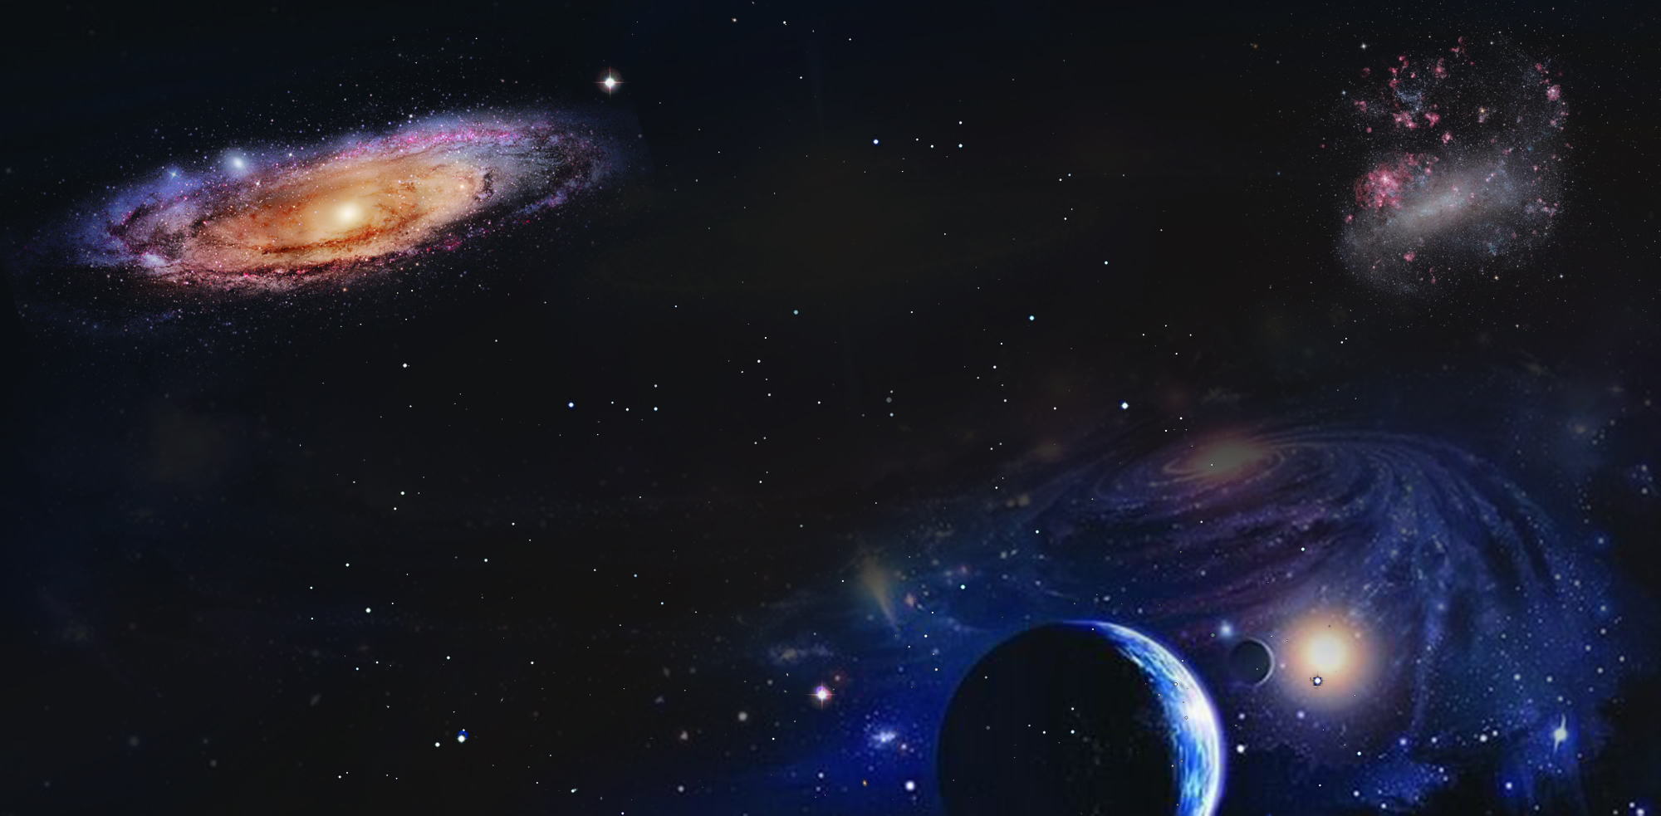
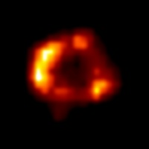
在年轻的地球上看到遥远的星光
大麦哲伦星云(LMC)
大麦哲伦星云(LMC)
1987年
1987年
仙女座星系(M31)
仙女座星系(M31)
17万年
250万年
17万年
250万年
地球
地球
Notes:
为什么在年轻的地球上看到这些遥远的星光呢？

Slide 17
在年轻的地球上看到遥远的星光：一些可能性
1、星星并没有那么遥远?
  但是有比较有力的证据表明它们很遥远
2、上帝一开始就创造了已经传来地球的光?
  可以理解的：成熟的创造中，树上都已经结了果子，亚当和夏娃也是成年，有头发
  但是很多人认为，这样带有“欺骗性”
Notes:
之前，科学家也对星光传播时间提出了解决方法。
1、星星并没有那么遥远?
但是有比较有力的证据表明它们很遥远
2、上帝一开始就创造了已经传来地球的光?
可以理解的：成熟的创造中，树上都已经结了果子，亚当和夏娃也是成年，有头发。但是，很多人并不认同。

Slide 18
在年轻的地球上看到遥远的星光：一些可能性
3、在过去，光速比现在更快？
  理论上是可能的，但是没有有力证据支持
4、创造完成之后，或堕落之后发生了断裂性的变化；不能按照时间回溯当初的情况。
  合理，但是无法证明！
Notes:
3、在过去，光速比现在更快？理论上是可能的，但是没有有力证据支持光速在过去发生变化。
4、创造完成之后，或堕落之后发生了断裂性的变化；不能按照时间回溯当初的情况。合理，但是没有证据证实这点！

Slide 19
爱因斯坦的广义相对论可能可以给出一个更好的答案
引力时间膨胀
Notes:
从爱因斯坦广义相对论的角度，对星光传播时间问题给出一个更好的答案。

Slide 20
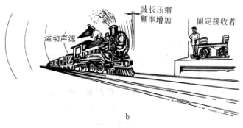
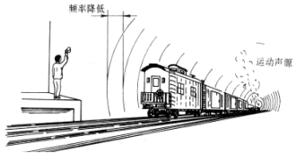
多普勒效应*
红移现象的光类似于多普勒效应：声音的尖度会随着它们离你远去而下降。想象一列鸣笛驶过的火车。
Notes:
我们经常会遇到多普勒效应。
声音的尖度会随着它们离你远去而下降。想象一列鸣笛驶过的火车。
红移现象的光类似于多普勒效应。

Slide 21
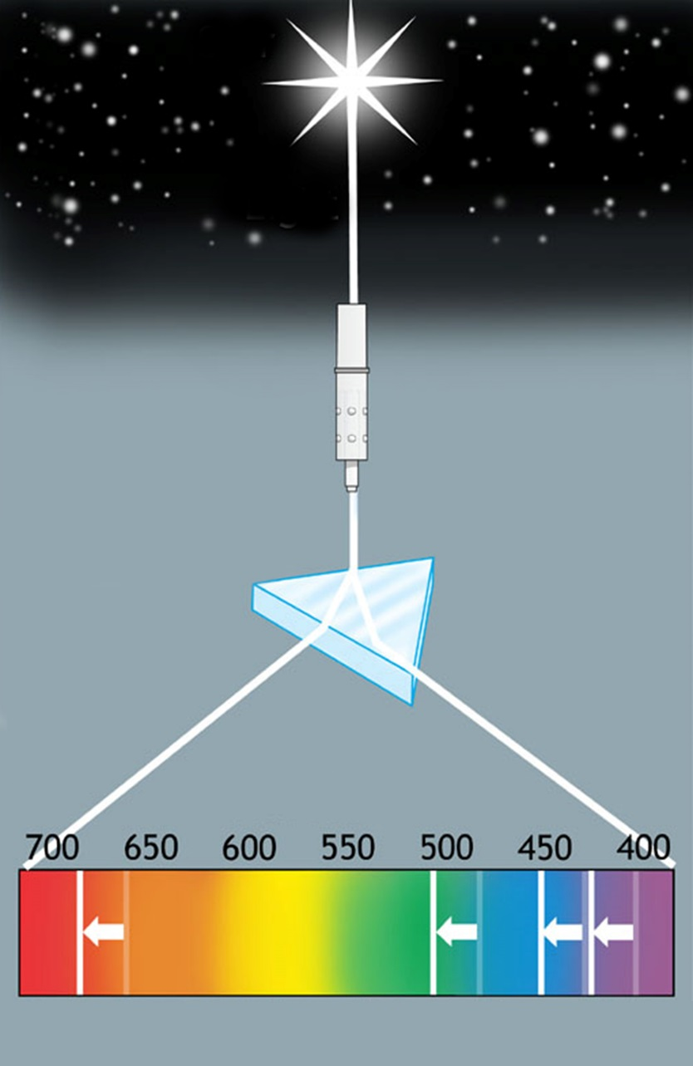
“红移”现象与宇宙“大爆炸”膨胀说*
星星
观察：遥远星星的光会发生“红移”现象。
这意味着它们正在离我们远去。
星光的红移现象是宇宙“大爆炸”膨胀说的基础
光
准直仪
分光仪
波 长
红 橘 黄 绿 蓝 紫
Notes:
光线通过三棱镜可以被分开不同颜色的光。通过光谱，我们可以看到，遥远的星光向红端偏移。
遥远星星的光会发生“红移”现象。这意味着它们正在离我们远去。星光的红移现象是宇宙“大爆炸”膨胀说的基础

Slide 22
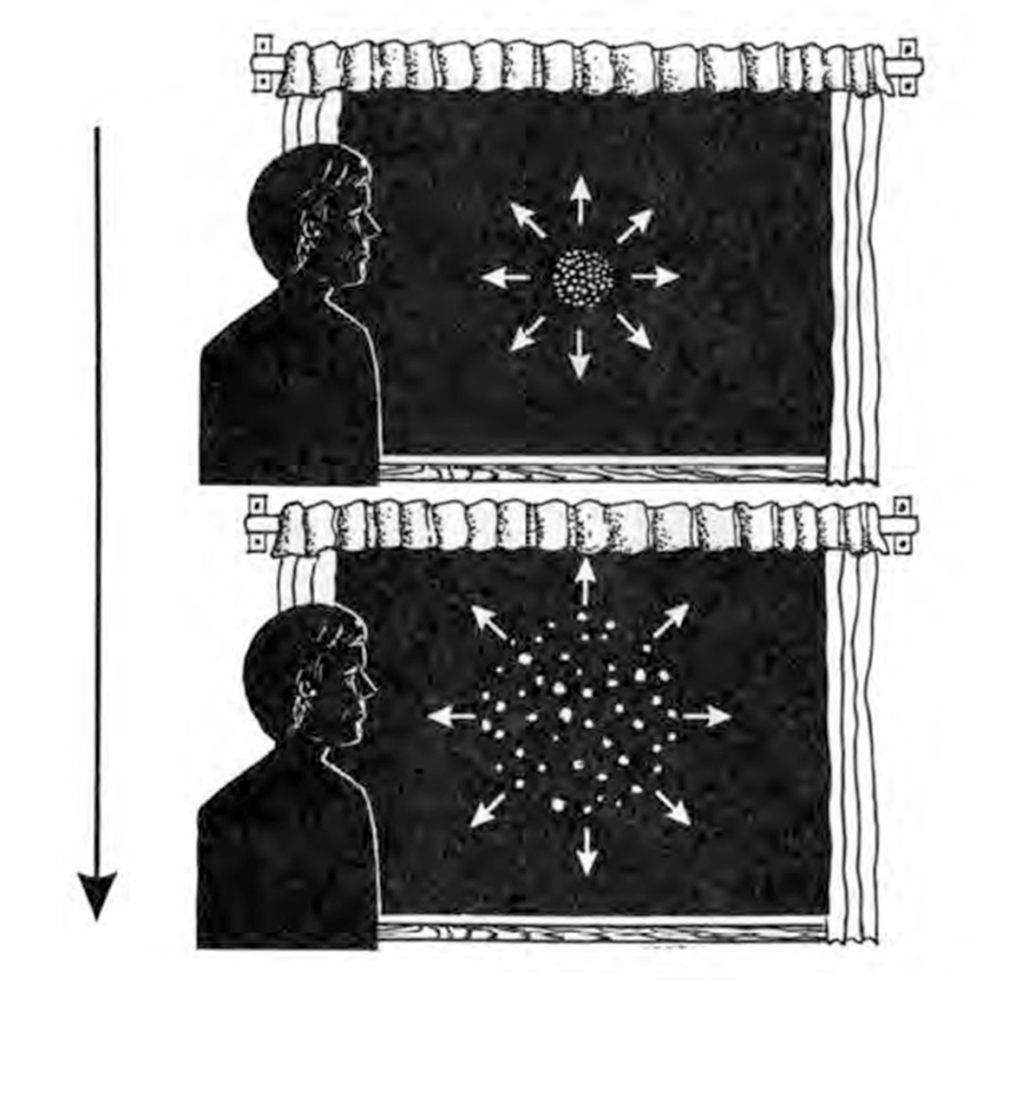
宇宙在膨胀？
需要翻译： An observer outside the universe watching it expand
时间
根据简单的观察，我们可以得出结论，宇宙正在向我们的四周膨胀。
如果是这样，开始的时候，是不是所有物质都聚集在我们周围？
站在宇宙之外的观察者
看膨胀
Notes:
其实宇宙在膨胀，为什么这么说，根据简单的观察，我们可以得出结论，宇宙正在向我们的四周膨胀。
如果是这样，我们尝试反过来理解，开始的时候，是不是所有物质都聚集在我们周围？

Slide 23
引力时间膨胀
在你来看，时间过的有多快取决于你经验的引力有多少（或者你距大质量物体有多近）
你受到的引力作用越强，你的钟走的就越慢。
如果你距一个大质量物体很近，跟一个距大质量物体很远的人相比，你的时间就会很慢（你的钟会走得慢，他的钟会走得很快）。
Notes:
爱因斯坦广义相对论告诉我们：
时间过的有多快取决于你经验的引力有多少（或者你距大质量物体有多近）
你受到的引力作用越强，你的钟走的就越慢。
如果你距一个大质量物体很近，跟一个距大质量物体很远的人相比，你的时间就会很慢（你的钟会走得慢，他的钟会走得很快）。

Slide 24
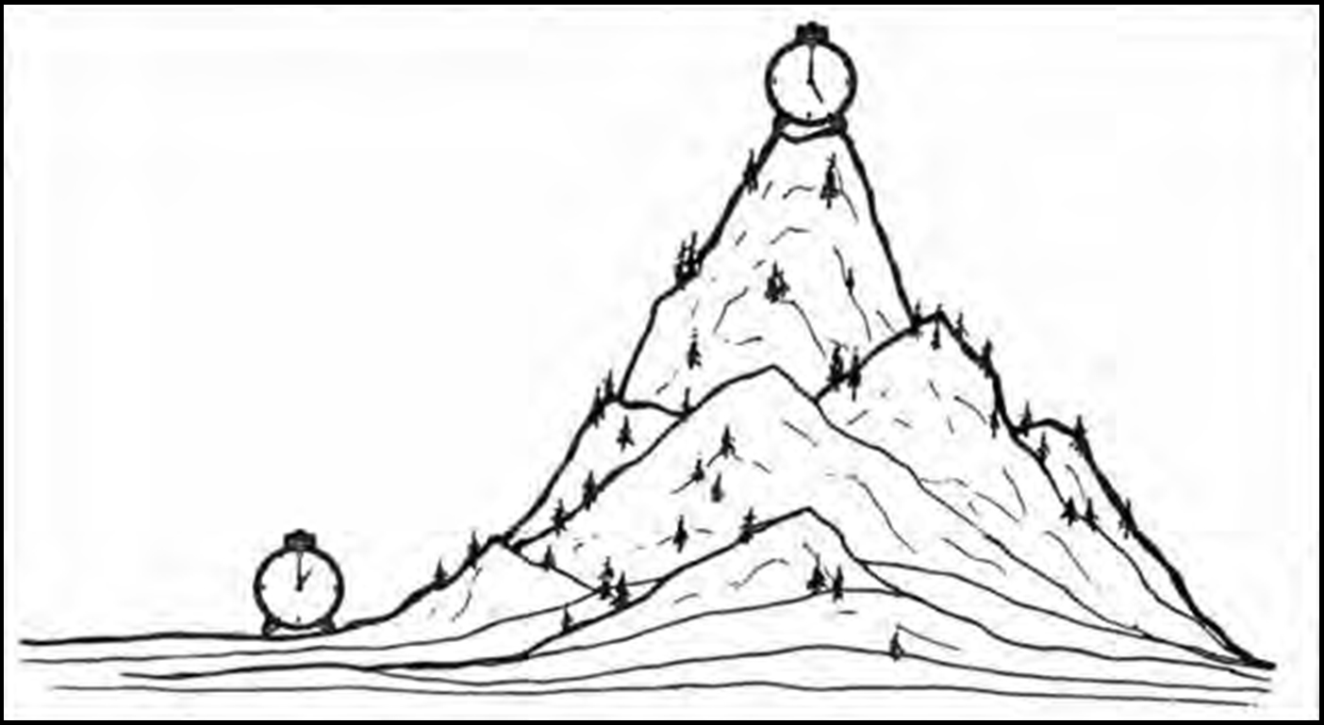
引力时间膨胀：经实验证明
英国（46m）格林威治和美国卡罗拉多博得（1655m）的原子钟速度不一样，每年相差5微秒。
快一些
距离地心更远，引力更小。
慢一些
Notes:
好像上面的图所示，英国（46m）格林威治和美国卡罗拉多博得（1655m）的原子钟速度不一样，每年相差5微秒。
因为山顶的钟受到的引力较小，而地面的钟受到的引力更大，所以地面的钟走得慢些，山顶的钟走得快些。

Slide 25
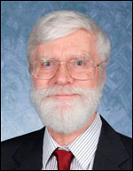
白洞天文学*
回顾：
1、宇宙似乎在向我们四周围膨胀出去
2、如果你距质量大的很近，时间就会变慢
汉弗莱斯博士将这些观点融合为他的“白洞”天文理论
Notes:
汉弗莱斯博士提出 “白洞”天文理论，认为宇宙似乎在向我们四周围膨胀出去，如果你距质量大的很近，时间就会变慢。

Slide 26
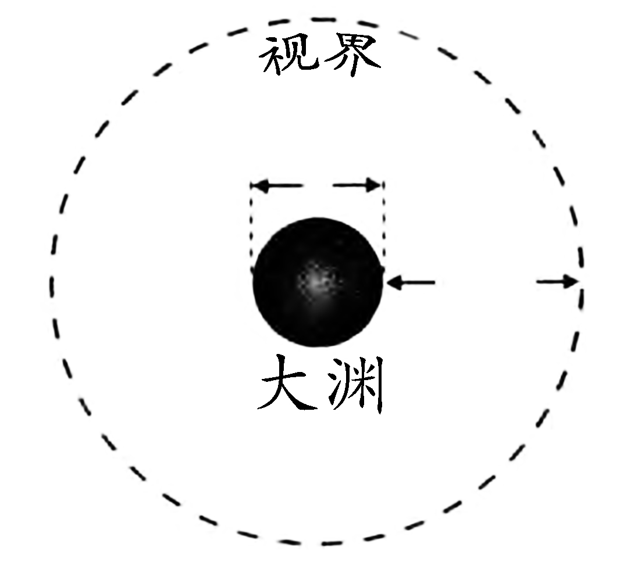
白洞天文学
宇宙在创造的第一到第四天向地球周围膨胀
物质连续喷到视界外。
视界之外，引力小得多，时间走得快。
视界之内，质量的密度非常大，引力非常强，使地球上的时间走得慢。
2光年
5亿光年
地球上正在过四天的时候，外太空已经过了几十亿年。
Notes:
这个理论认为：
宇宙在创造的第一到第四天向地球周围膨胀
物质连续喷到视界外。
视界之外，引力小得多，时间走得快。
视界之内，质量的密度非常大，引力非常强，使地球上的时间走得慢。
地球上正在过四天的时候，外太空已经过了几十亿年。

Slide 27
天文钟
大麦哲伦星云(LMC)
仙女座星系(M31)
在创造周时期，天文钟跑快万亿倍
1987年
250万年
17万年
地球始终同时照常
Notes:
所以好像仙女座星系和大麦哲伦星云，距离我们250万光年和17万光年，它们的星光都可以在几千年到达地球，在创造周时期，天文钟跑快万亿倍。

Slide 28

《星光与时间》
不容易理解，但是对比大爆炸理论，这个与物理学更吻合。
详情请参考罕弗莱斯的著作《星光与时间》。
Notes:
这点在《星光与时间》一书中有详细解答。

Slide 29
大爆炸：视界问题
大爆炸也有一个和圣经宇宙观的遥远星光问题一样棘手的问题
据观测，宇宙微波背景辐射四面都有
都指向一个温度 3°K (-270°C)
但是，人们假设自大爆炸以来的140亿年时间还不够让温度在整个宇宙达到平均水平
Notes:
宇宙大爆炸也存在不少问题
据观测，宇宙微波背景辐射四面都有
都指向一个温度 3°K (-270°C)
但是，人们假设自大爆炸以来的140亿年时间还不够让温度在整个宇宙达到平均水平

Slide 30
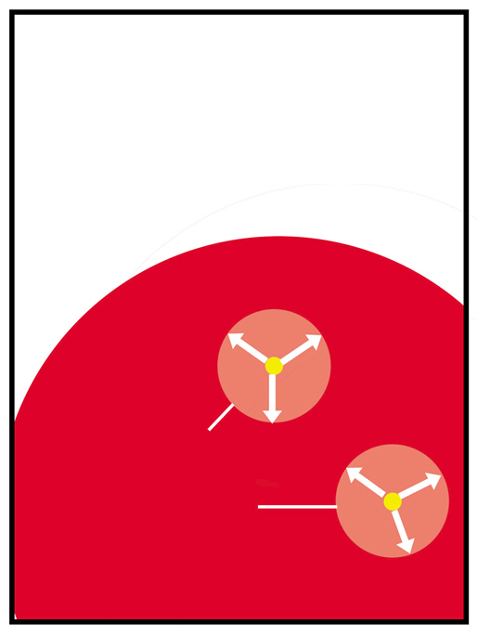
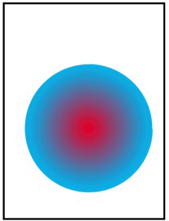
大爆炸：视界问题
‘大爆炸’膨胀
‘大爆炸’膨胀
今天A 和 B的温度都一样，但是没有足够的时间让这两点的热量/光互相交换达到平衡
在大爆炸的早期A、B点开始是不同的温度
A
A
B
光传播的
最大可能距离
B
Notes:
上面的图的两个点
今天A 和 B的温度都一样，但是没有足够的时间让这两点的热量/光互相交换达到平衡
在大爆炸的早期A、B点两个区域的初始温度是不一样的。

Slide 31
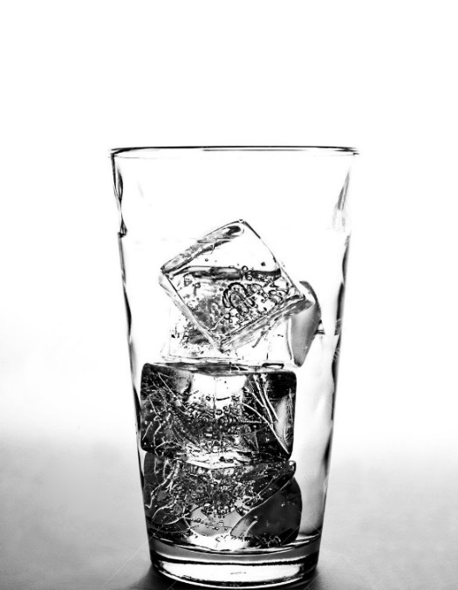

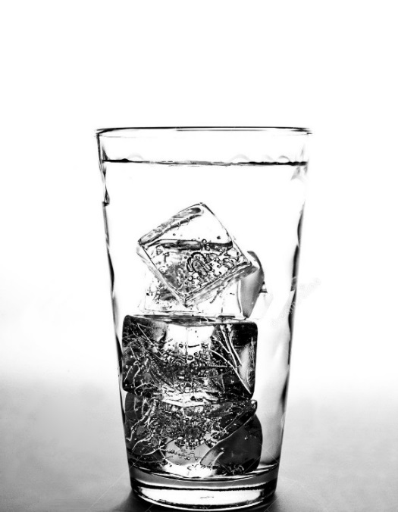

大爆炸：视界问题
想象两个杯子，一个装了半杯冰块，另一个装了半杯开水
把水倒进冰中
一开始，杯子里有些地方是热的，有些地方（冰块）是冷的
但是10分钟之后，它们会达到同一个温度
1
2
3
Notes:
想象两个杯子，一个装了半杯冰块，另一个装了半杯开水，把水倒进冰中
一开始，杯子里有些地方是热的，有些地方（冰块）是冷的，但是10分钟之后，它们会达到同一个温度。

Slide 32


大爆炸：视界问题
再想象一下，同样的两个杯子，让它们相隔一米远
十分钟之后，它们的温度差还是很大
冷
热
相隔1米远
Notes:
再想象一下，同样的两个杯子，让它们相隔一米远，十分钟之后，它们的温度差还是很大。

Slide 33
大爆炸：视界问题
在宇宙中的不同地方（就如‘杯子’）相隔数十亿光年，所以在180亿年后，有些地方应该还是热的，有些则还是冷的。
没有足够的时间让热量（或光）传播这么遥远以达到互相平衡。
大爆炸需要面对的这个问题就像我们需要面对的遥远星光问题一样！
‘大爆炸’膨胀
A
光传播的
最大可能距离
B
Notes:
在宇宙中的不同地方（就如‘杯子’）相隔数十亿光年，所以在180亿年后，有些地方应该还是热的，有些则还是冷的。宇宙空间不同的区之间没有足够的时间让热量（或光）传播到遥远的地方以达到互相平衡。

Slide 34
大爆炸存在的问题和内在矛盾*
大爆炸也有很多不为人知的问题和内在矛盾：
没有磁单极（这个是应该存在的）
均匀现象（密度接近完美的平衡，使得平顺的膨胀成为可能)
反物质的缺失
星族III恒星的缺失（早期恒星没有重元素)
等等等!
Notes:
除此以外，大爆炸还有很多不为人知的问题
没有磁单极的问题
均匀现象（宇宙的整体密度接近完美的平衡，使得平顺的宇宙膨胀成为可能)
反物质的缺失，也就说反物质目前还没有找到
星族III恒星的缺失（早期恒星没有重元素)

Slide 35
大爆炸的“解决方案”
人们提出了临时解决方案：
1.暗物质 2.暗能量 3.暴涨
但是这些都没有实际观测的证据，他们凭空捏造了这些概念不过是为了修正大爆炸理论！
Notes:
为了解决大爆炸的问题，世俗的天文学家提出了暗物质、暗能量和暴涨这些概念。
但是这些概念都没有实际观测的证据，他们凭空捏造了这些概念不过是为了修正大爆炸理论！

Slide 36
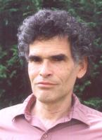
大爆炸依赖各种假设存在的东西
埃里克勒纳不是一位创造论者。他相信一个“没有起点，没有终点的不断进化的宇宙”但是他意识到大爆炸理论与很多实际观测现象相矛盾。
Notes:
埃里克勒纳不是一位创造论者。他相信一个“没有起点，没有终点的不断进化的宇宙”但是他意识到大爆炸理论与很多实际观测现象相矛盾。

Slide 37
大爆炸依赖各种假设存在的东西
大爆炸理论依赖于一堆假设存在的东西，它们从来没有被观测到。这个数量还在不断增加。膨胀、暗物质和暗能量是最突出的。没有这些，天文学家的观测和大爆炸理论的预测就存在致命的矛盾。
没有任何一门物理学会允许类似这样的现象，就是不断引入假设存在的物体，以此弥合观测的现象和理论预测。这至少应该引发对理论可靠性的严肃质疑。但是没有这些修正系数，大爆炸理论无法成立。
Eric Lerner, “Bucking the Big Bang,” New Scientist, 182:2448 (22 May 2004), p. 20. By 2009, signed by 218 scientists from over 50 countries: www.cosmologystatement.org.
Notes:
大爆炸理论依赖于一堆假设存在的东西，它们从来没有被观测到。这个数量还在不断增加。膨胀、暗物质和暗能量是最突出的。没有这些，天文学家的观测和大爆炸理论的预测就存在致命的矛盾
没有任何一门物理学会允许类似这样的现象，就是不断引入假设存在的物体，以此弥合观测的现象和理论预测。这至少应该引发对理论可靠性的严肃质疑。但是没有这些修正系数，大爆炸理论无法成立。
也就是说，大爆炸理论必须依靠一堆不能观察的东西才能存在。

Slide 38
宇宙学原理
大爆炸很多问题的源头：所谓“宇宙学原理”（哥白尼原理）。据称：
宇宙没有 ‘特殊’的地点；
宇宙没有边缘也没有中心（？！？）；
宇宙中每个地方都是一样的，和其他地方的距离都是一样远（？！？）
Notes:
还有就是哥白尼原理
大爆炸很多问题的源头：所谓“宇宙学原理”（哥白尼原理）。
宇宙没有 ‘特殊’的地点；
宇宙没有边缘也没有中心（？！？）；
宇宙中每个地方都是一样的，和其他地方的距离都是一样远（？！？）
其实，这样的一个宇宙学原理就是为了避免地球处于一个特殊的位置。

Slide 39
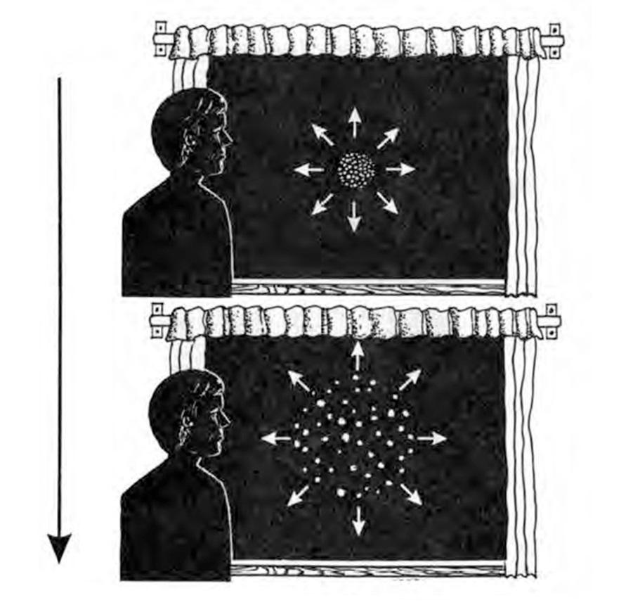
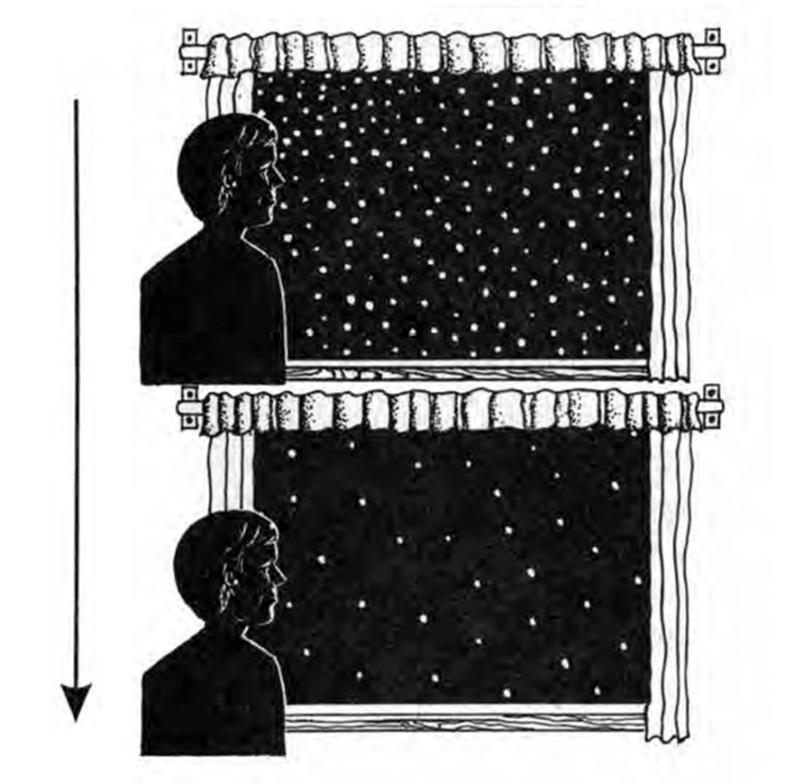
大爆炸的宇宙原理
时间
公众对大爆炸的误解：
1. 有边缘，有中心。
2. 向一个已经存在的三维空间中膨胀
时间
专家对大爆炸的概念：
1. 没有边缘也没有中心
2. 三维空间会随物质膨胀
Notes:
公众对大爆炸的误解：他们认为宇宙是有边缘，有中心，向一个已经存在的三维空间中膨胀。
专家对大爆炸的概念是宇宙没有边缘也没有中心，而且三维空间会随物质膨胀
所以公众与专家对大爆炸理解不一样。

Slide 40
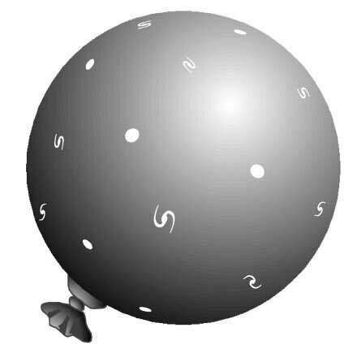
大爆炸理论的宇宙膨胀
星系就像是气球上的点
在宇宙的气球胀大时，星系会朝着彼此分离的方向移动
Notes:
这里是一个比喻：星系就像是气球上的点，在宇宙这个气球胀大时，星系会朝着彼此分离的方向移动。星系彼此之间的距离增大。

Slide 41
宇宙学原理
认为星星和星系的数量在宇宙的任何地方都一样——均匀的分布。
这个原理的产生是为了重新解释我们观测到的暗示我们靠近中心的现象。
观点的基础：“我们位于一个靠近中心的特殊点，这可能性太小”。
真正的原因：回避任何指向宇宙是被设计的现象。
Notes:
宇宙学原理的观点如下
认为星星和星系的数量在宇宙的任何地方都一样——均匀的分布。
这个原理的产生是为了重新解释我们观测到的暗示我们靠近中心的现象。
观点的基础：“我们位于一个靠近中心的特殊点，这可能性太小”。
真正的原因：回避任何指向宇宙是被设计的现象。

Slide 42
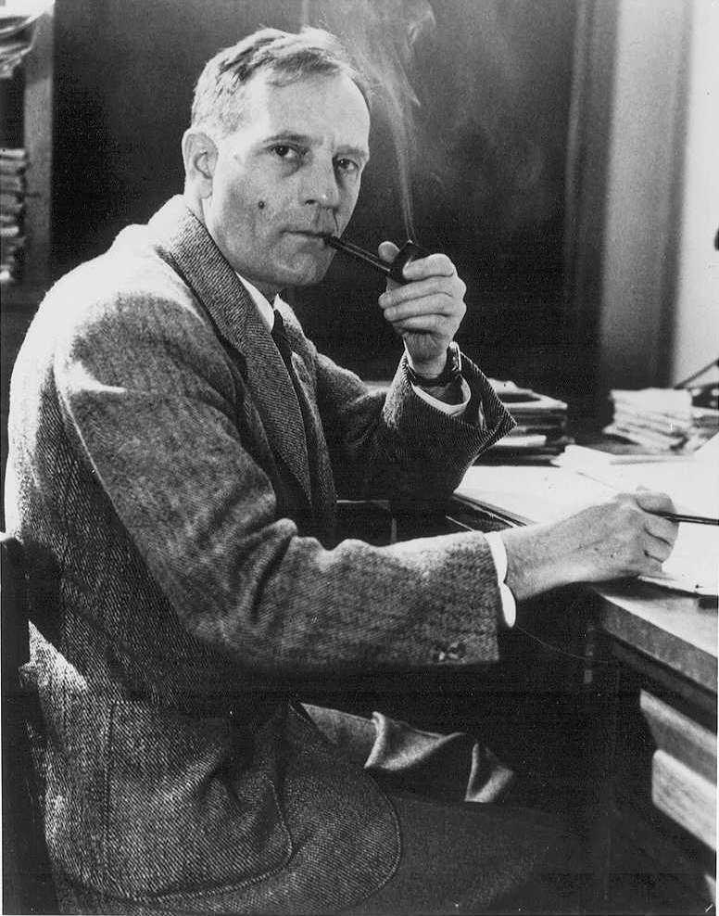
哈勃：位于宇宙的中心是不被许可的
埃德温 · 哈勃发现如果所有的
东西都是在飞离我们，那么我
们必须是在宇宙的中心：
这个情况就意味着我们在宇宙
中占据了一个独特的位置……
但是我们必须不惜任何代价避
免这个不受欢迎的特殊位置假
说……这个特殊的位置，当然是不可接受的。不仅如此，它还与理论不符，因为理论要求的是均质性。
Notes:
天文学家埃德温 · 哈勃发现如果所有的天体都是在飞离我们，那么我们必须是在宇宙的中心：
这个情况就意味着我们在宇宙中占据了一个独特的位置……
但是我们必须不惜任何代价避免这个不受欢迎的特殊位置假说……这个特殊的位置，当然是不可接受的。不仅如此，它还与理论不符，因为理论要求的是均质性。

Slide 43
哈勃：位于宇宙的中心是不被许可的
为了解决这个问题：他发明了‘没有中心也没有边缘’的观点：
“所以，为了恢复均质性，逃避特殊位置的惊骇，也就是对均一性的偏离，这些都是由衰落因素引进的想法，必须由代表空间曲率的第二个术语所补偿。”
Hubble, E. Observational approach to cosmology, Clarendon Press, Oxford, pp. 50–59, 1937.
Notes:
为了解决这个问题：他发明了‘没有中心也没有边缘’的观点：
“所以，为了恢复均质性，逃避特殊位置的惊骇，也就是对均一性的偏离，这些都是由衰落因素引进的想法，必须由代表空间曲率的第二个术语所补偿。”
哈勃不允许宇宙存在一个特殊的位置，否则就必须面对一位创造者。

Slide 44
其实，观测的数据表明我们靠近宇宙的中心
Notes:
其实，观测的数据表明我们靠近宇宙的中心

Slide 45
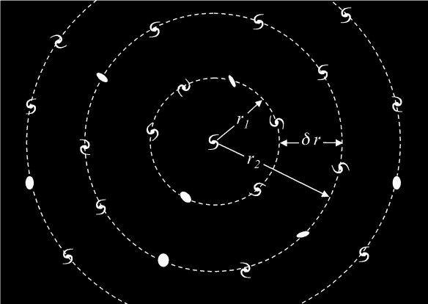
我们看似靠近宇宙的中心
在“近”的地方（大概1亿光年），星系看上去是聚集在一层层球壳上，像洋葱一样。每个球壳与下一个相
聚一百万光
年。我们的银
河系位于靠近
球壳中心的位
置。这个图示
是经简化和理
想化的。
Notes:
在“近”的地方（大概1亿光年），星系看上去是聚集在一层层球壳上，像洋葱一样。
每个球壳与下一个相聚一百万光年。我们的银河系位于靠近球壳中心的位置。这个图是理想化的，与真实的情况有所差别。

Slide 46
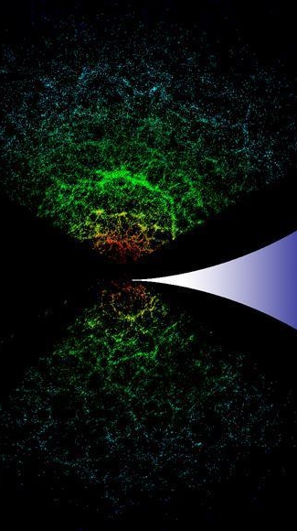
斯隆数码天空勘察计划Sloan Digital Sky Survey (SDSS)
地球
覆盖超过6%的天空中，距离达到20亿光年，找到超过20万个星系。没有很清晰地按照球壳状排列，但更显然的是，分布并非均相。
Notes:
斯隆数码天空勘察计划扫描覆盖区域超过6%的天空，其距离达到20亿光年，找到超过20万个星系。没有很清晰地按照球壳状排列，但更显然的是，分布并非均相。

Slide 47
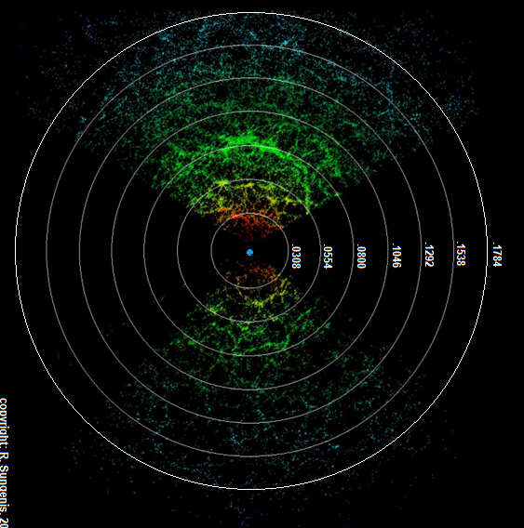
物质不是均匀分布的
随着你越远离地球，分布就越不圆，但还算是同心的。那里出现了一堆一堆的星系，如果主流大爆炸是正确的，就不应该会有这个现象。
六十亿光年
Notes:
随着你越远离地球，分布就越不圆，但还算是同心的。那里出现了一堆一堆的星系。
如果主流大爆炸是正确的，就不应该会有这个现象。也就是说这个想象否定了宇宙大爆炸理论的预测。

Slide 48
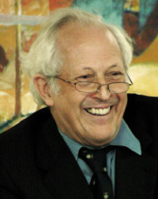
哲学决定天文学
乔治·埃利斯，主流宇宙学家。他不相信创造论，也不相信我们靠近宇宙中心。
“人们需要意识到，我们有一系列的理论模型来解释观测到的现象。比如说，我可以构建一个完全对称的圆形宇宙，地球在圆心，
你也不能用观察现象来反驳这个观点……你只能从哲学的角度排除这个观点。”
Gibbs, W.W., Profile: George F. R. Ellis, Scientific American 273(4):55, October 1995
Notes:
乔治·埃利斯，主流宇宙学家。他不相信创造论，也不相信我们靠近宇宙中心。
“人们需要意识到，我们有一系列的理论模型来解释观测到的现象。比如说，我可以构建一个完全对称的圆形宇宙，地球在圆心
你也不能用观察现象来反驳这个观点……你只能从哲学的角度排除这个观点。”
也就是说，大爆炸理论是一种宗教和哲学。

Slide 49
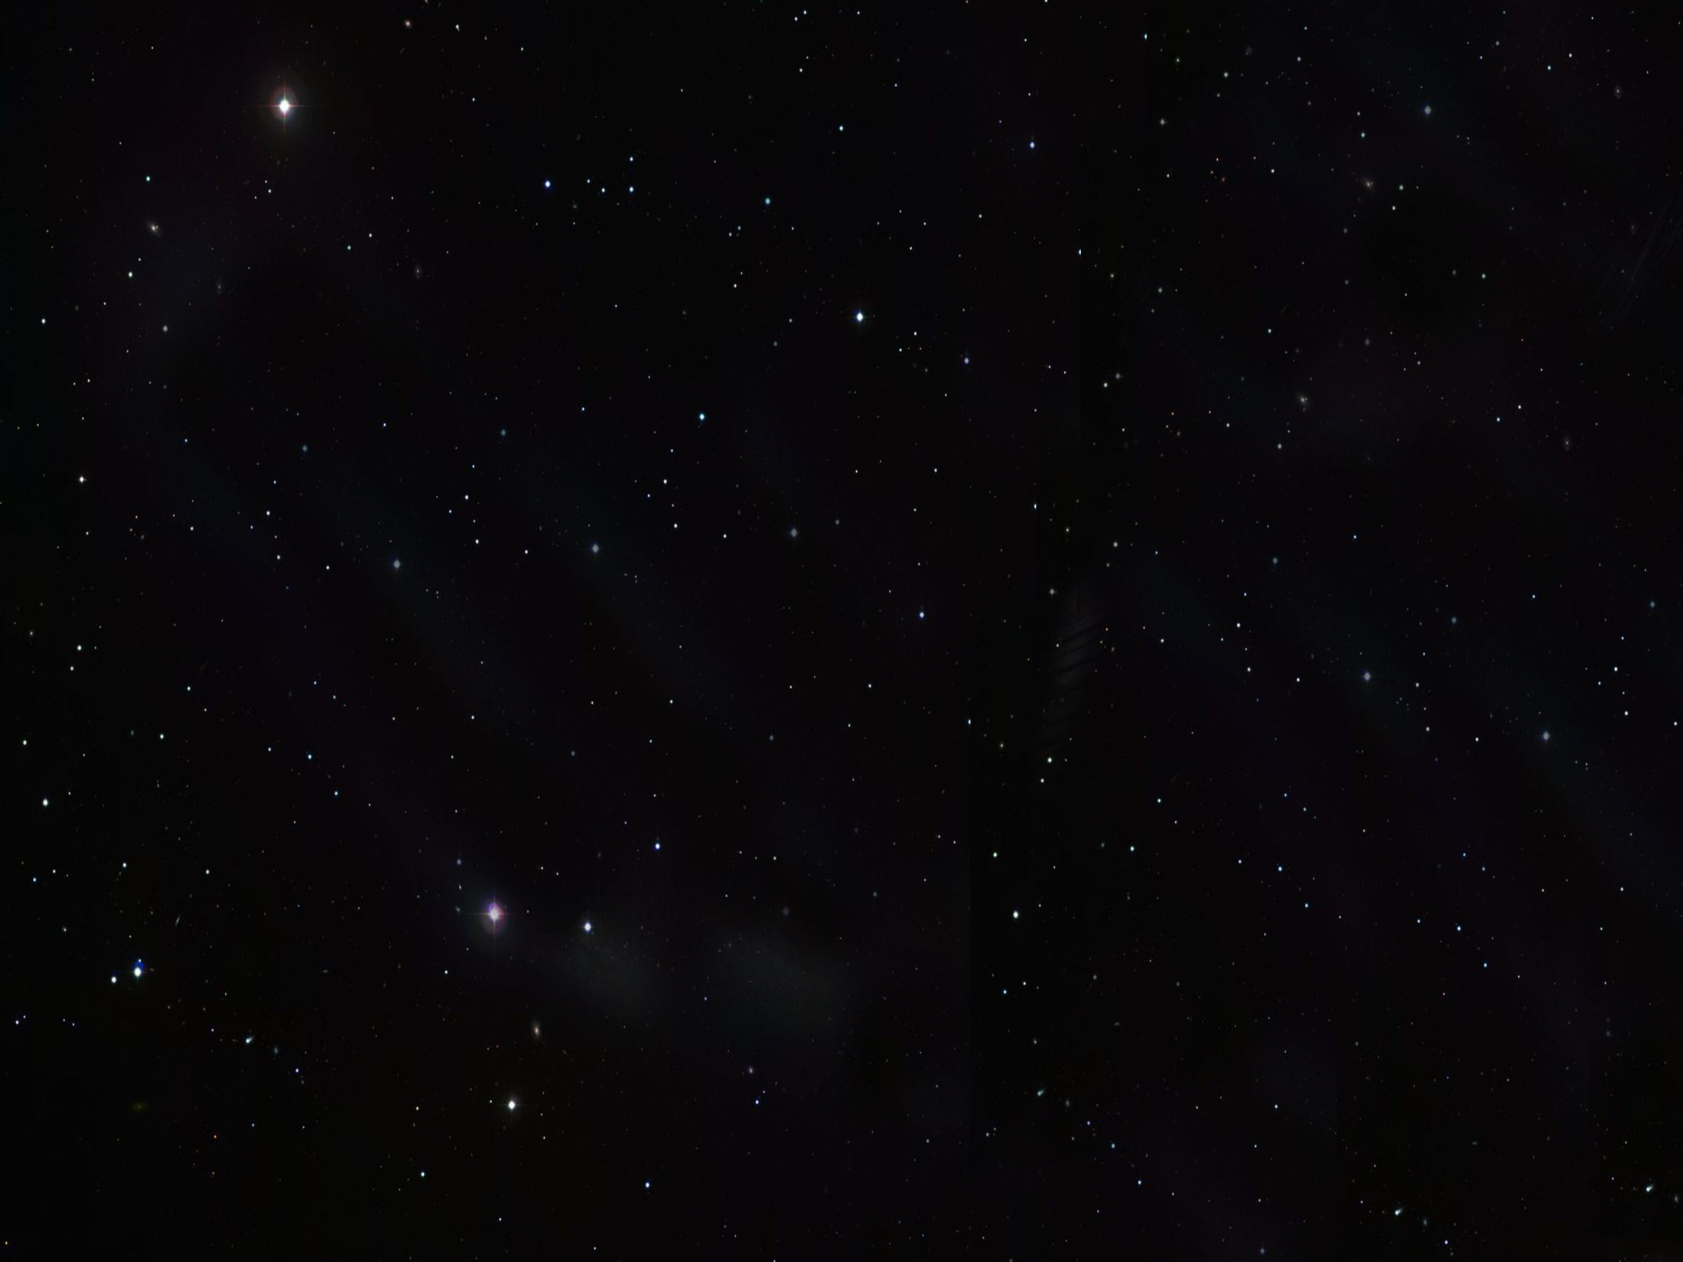
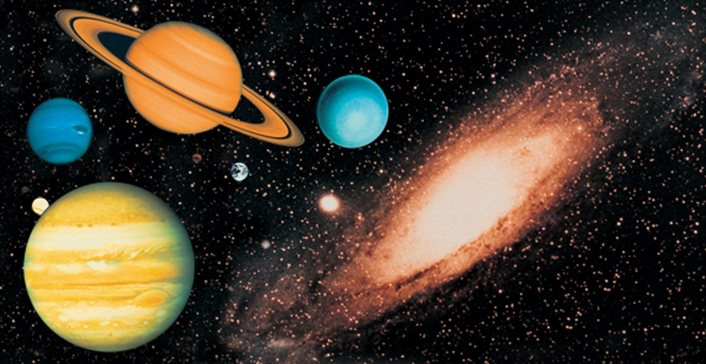

基于唯物论
解释宇宙
基于圣经
解释宇宙
x
和事实不相吻合
与事实相吻合
恒星和行星
大爆炸和
上百亿年
一个被设计的，年轻的宇宙
x
www.chuangzaolun.com
Notes:
我们可以看到，大爆炸理论跟实际观察不相符。而基于圣经的宇宙解释，才更加符合事实。

Slide 50
结论：
标准的大爆炸理论几乎肯定是错误的---即便宇宙在膨胀
我们很可能很靠近宇宙的中心
遥远的星光在短时间内传到我们有几种可能性（在不同地方的时间流逝速度不一样）
标准的大爆炸理论要面对一样的问题：没有足够的时间让热量传播！
Notes:
总结一下：
标准的大爆炸理论几乎肯定是错误的---即便宇宙在膨胀
我们很可能很靠近宇宙的中心
遥远的星光在短时间内传到我们有几种可能性（在不同地方的时间流逝速度不一样）
标准的大爆炸理论要面对一样的问题：没有足够的时间让热量传播！

Slide 51

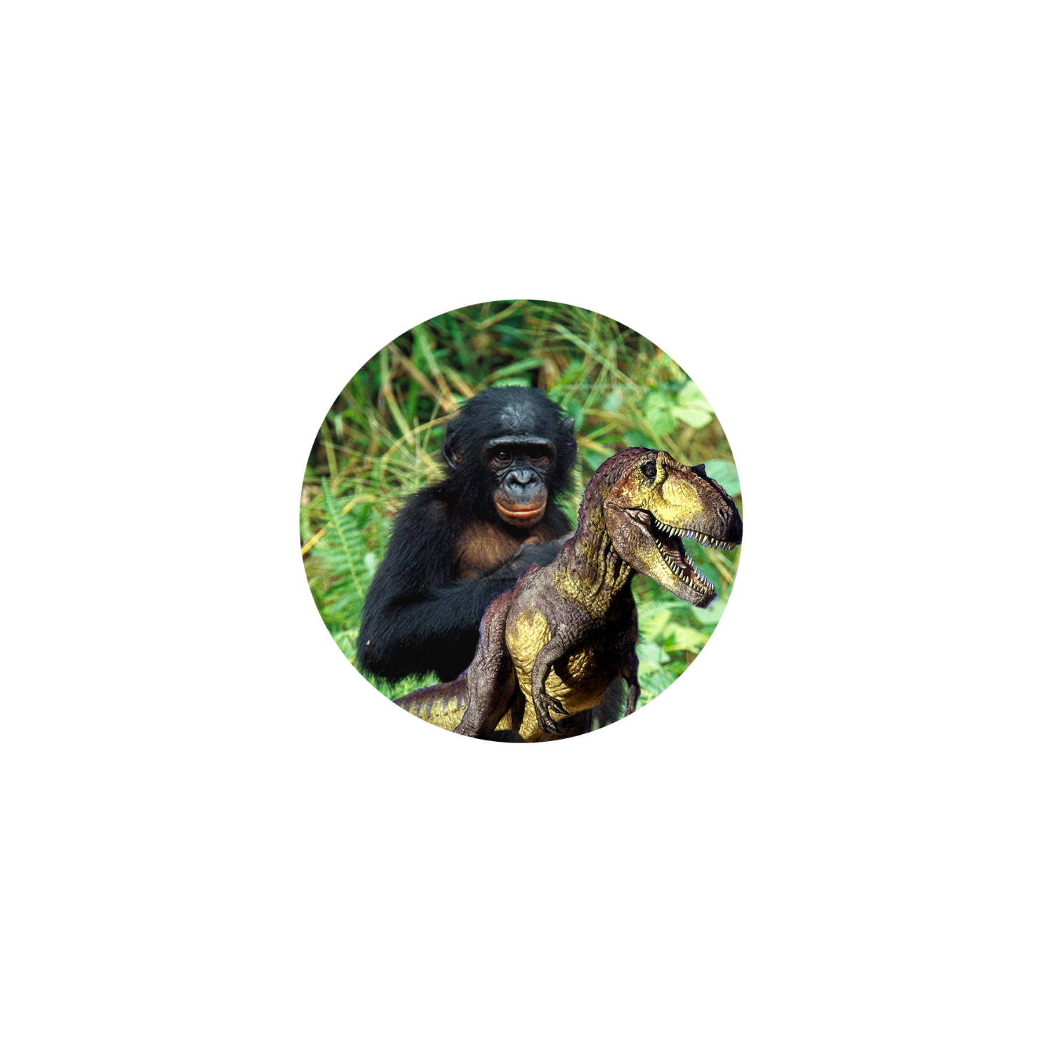

宇宙进化论
地质进化论
神话！
生物进化论
都是建立在唯物论
哲学基础之上的假设
生命
地球
行星、
星系
恒星、
www.chuangzaolun.com
Notes:
宇宙进化论，也就是宇宙大爆炸理论只是神话。

Slide 52
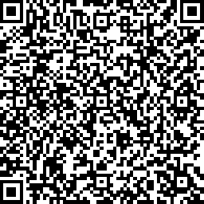

《星光与时间 》
将解开常见的问题：假如宇宙只有像圣经所述的数千年历史，怎样解释遥远恒星的星光能传播达亿万年之久呢？汉弗莱斯博士以圣经创世记的经文与爱因斯坦相对论创立了全新的宇宙创世模型，回应了此难题。
有纸板，也可以免费下载或在线阅读电子版
www.chuangzaolun.com

Slide 53
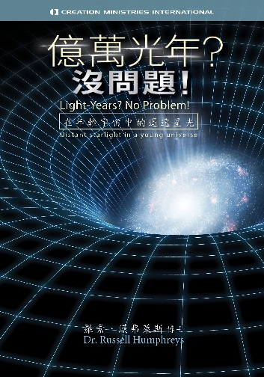
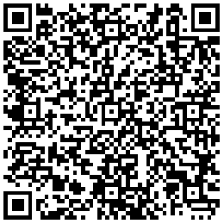
视频：《亿万光年？没问题！ 》
汉弗莱斯博士以圣经创世记的经文与爱因斯坦相对论创立了全新的宇宙创世模型。以视频和动画形式解释《星光与时间》一书。

Slide 54
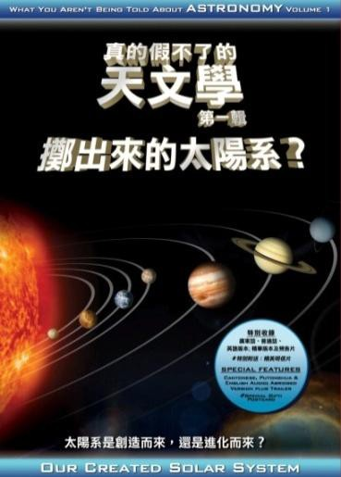
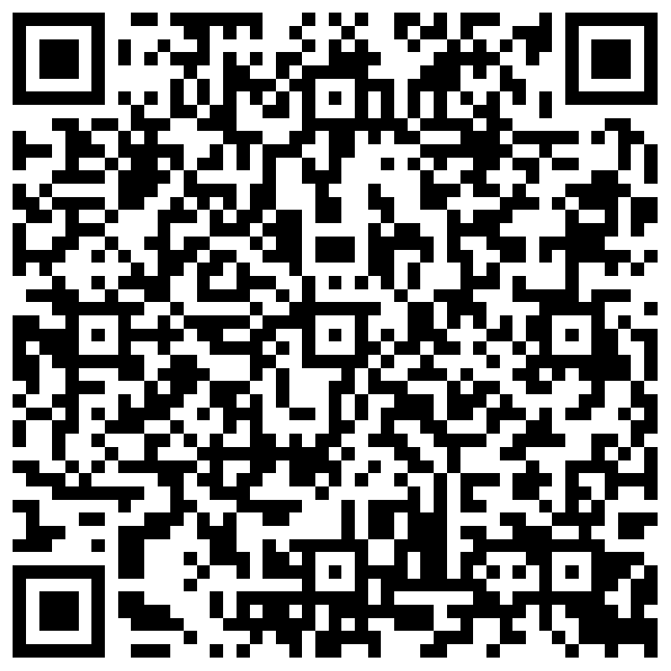
真的假不了的天文学第一辑︰掷出来的太阳系？
全新天文系列的第一辑，与你把臂同游奇伟的太阳系，窥探天文新发现，证明圣经所言不差，从中揭露更多鲜
为人知的天文奥秘！史帕克•萨里斯是前美军太空计划的工程师，参与计划之前是一名无神论者和进化论支持者；离开时，却成了创造论者和基督徒。片中他会交代令他改变的个中原因。

Slide 55

网站:www.ChuangZaoLun.com
创造论团契是你的同工！有书籍
Notes:
1.作为主要网站介绍，主要分享提供创造科学文章，推荐书籍和视频

Slide 56

公众号：创造科学
Notes:
可以扫码关注，也可以通过搜索“创造科学”进行关注，一周更新2篇创造科学方面的文章，可以推荐给你认识的弟兄姊妹或者慕道朋友。

Slide 57

微店：探真小铺

Slide 58
邮件联系：排讲座、培训等
ChuangZaoLun@gmail.com
Notes:
chuangzaolun@gmail.com

